Slide 2
AI en de effecten hiervan in maatwerksoftware
Hoe kijkt SWIS naar de toekomst?

Slide 3
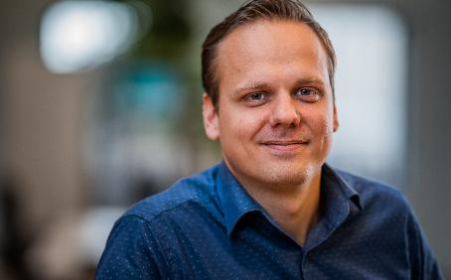
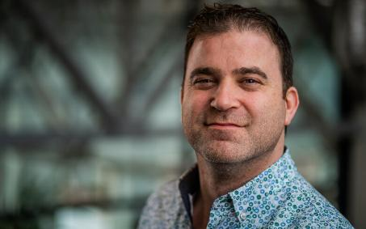
Even voorstellen
Bing van Moorsel
Björn Brala
COO / HR
CTO / CFO

Slide 4


Slide 5


Slide 6






25 jaar SWIS in 1 minuut
Wie zijn wij, waarom?
In 1999 opgericht door Matthias Snoei, politicoloog.
De opkomst van het internet was “een nieuwe technische revolutie”
Gebruiken we het web om de “goeie” te laten winnen.

Slide 7
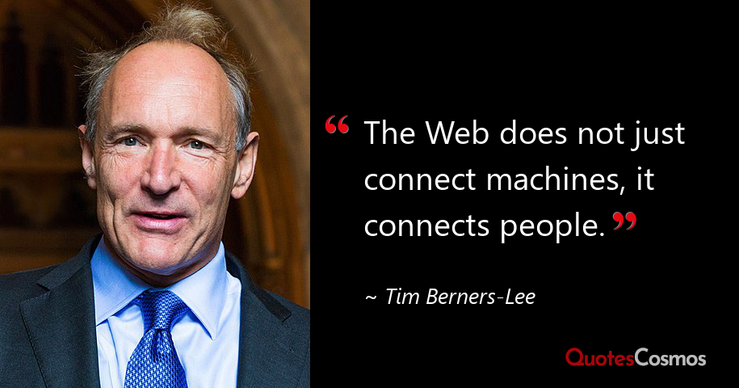

Slide 8
Maar het internet verliest…

Slide 9
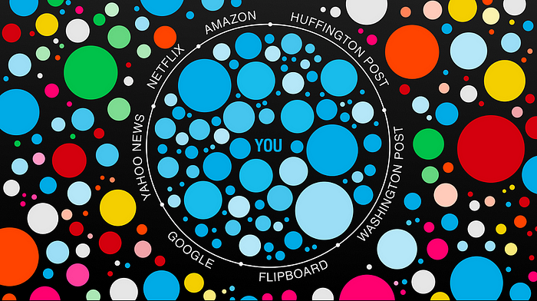

Slide 10
Web Milestones
Wat waren toonaangevende momenten in de geschiedenis van het internet?
1969 Arpanet
1989 World Wide Web (www)
1993 Browsers
2000 .com bubbel
2007 Smartphones
2004 Social Media
2010 Internet of things (IOT)
2022 AI?

Slide 11
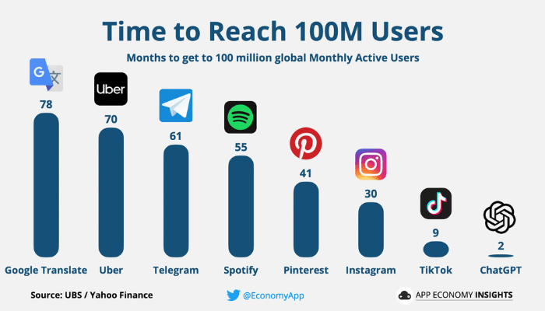
De snelheid van verandering
ChatGPT werd 30 november 2022 gelanceerd.

Slide 12
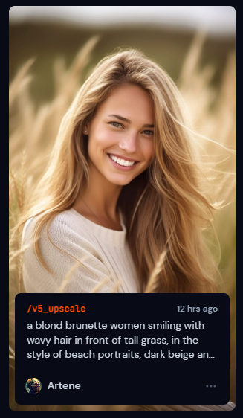
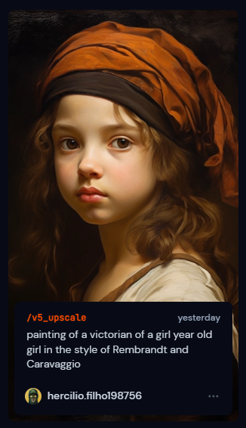
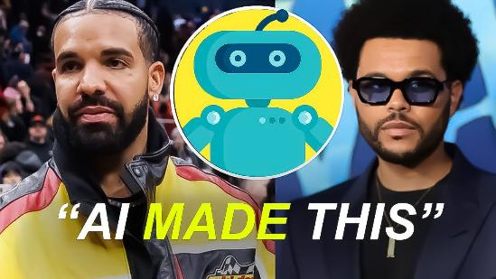
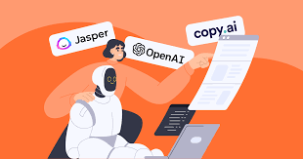
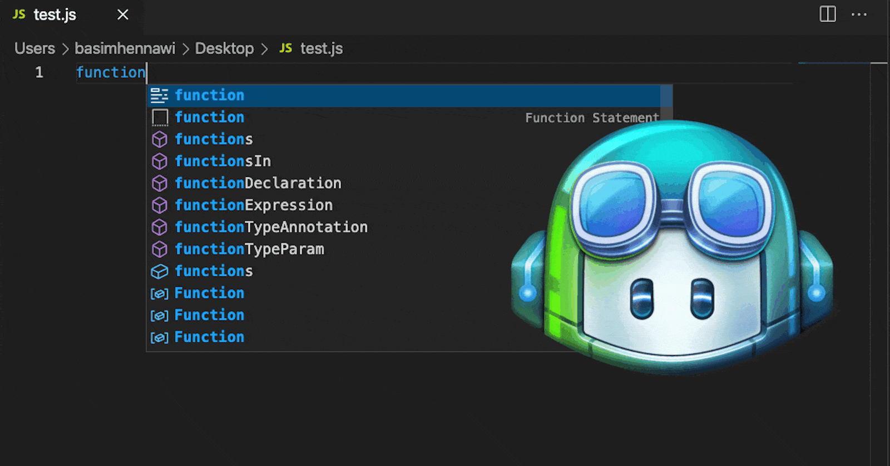
AI bedreigt het creatieve stuk van de mens
Music
Writing
Photo
Paint
Programming

Slide 13

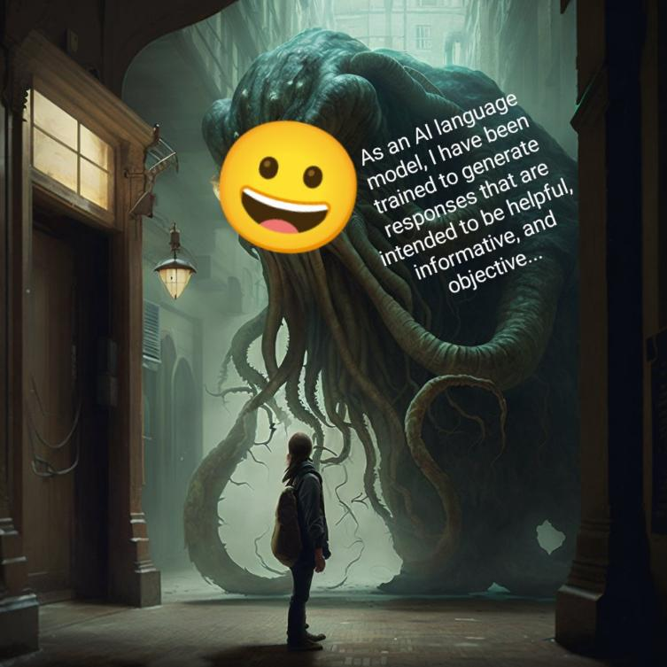
We weten dat het werkt, maar niet hoe

Slide 14





De Big 5 zijn in een AI oorlog beland
Hoe gaan we daar mee om?

Slide 15
Wat betekent het voor ons?
Welk effect heeft dit op de toekomst van mijn bedrijf?

Slide 16
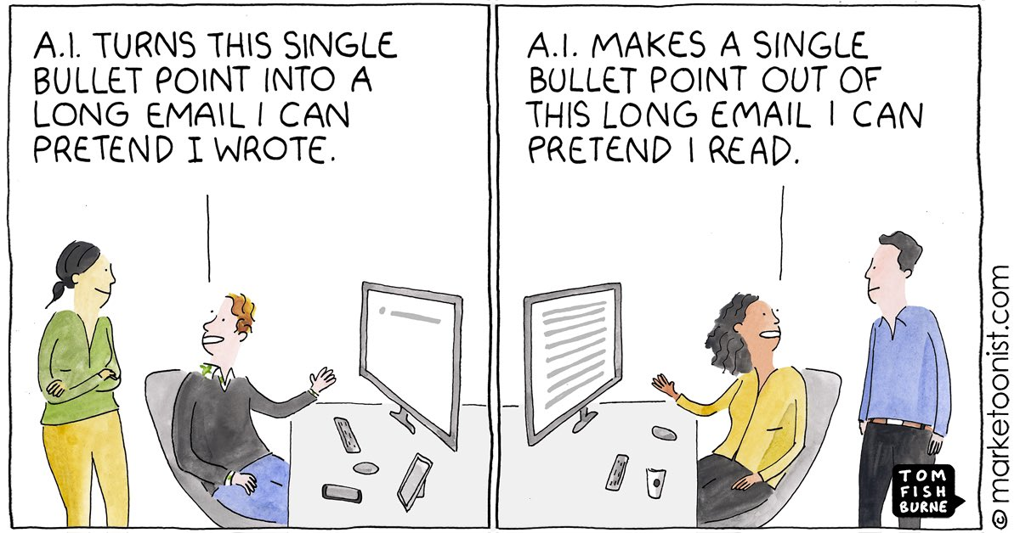

Slide 17
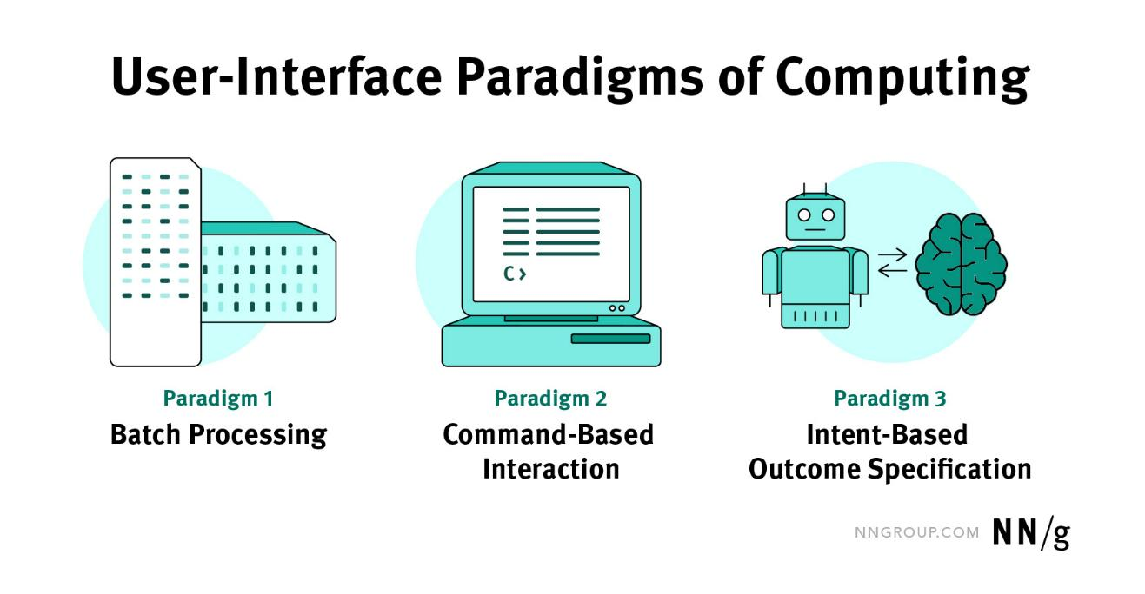
Een paradigma verschuiving
https://www.nngroup.com/articles/ai-paradigm/

Slide 18
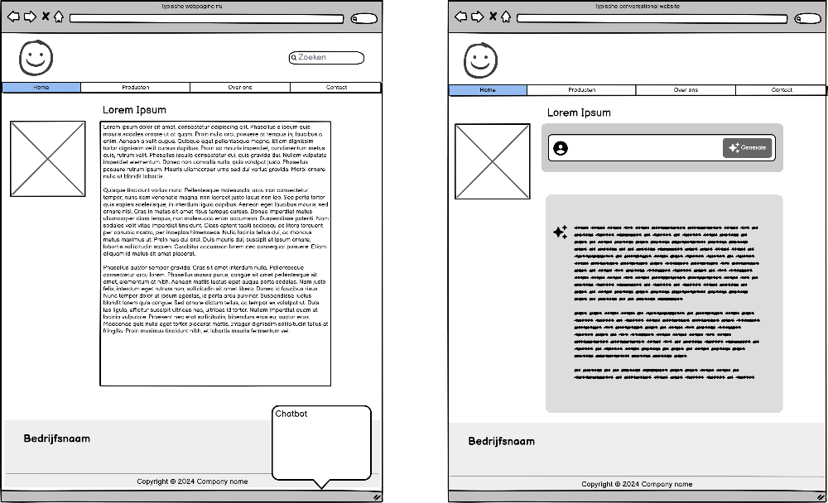
Het web wordt conversationeel

Slide 19
Wat veranderd er?
De verwachtingen veranderen
Vector databases
Conversatie gestuurde interface
De Big 5 definiëren toekomstige interactie
Meer doen zonder developers
Meer doen met minder developers (zoals GitHub Copilot)
Bedrijven zoeken hulp bij AI

Slide 20
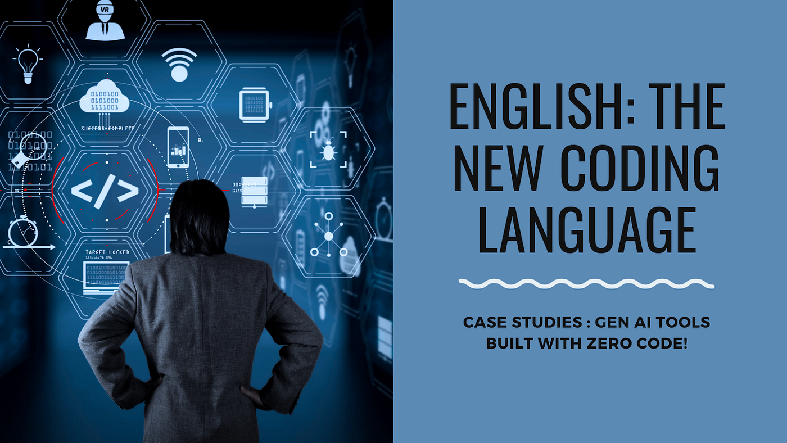

Slide 21
Hoe spelen wij hier op in?
Hoe laten we het internet weer winnen?

Slide 22





Retrieval Augmented Generation
Genereer een antwoord op basis van informatie die je eerst hebt opgehaald uit een kennisbank
Vraag
Kennisbank
Taalmodel
Antwoord
Retrieval Augmented Generation (RAG) is een techniek om de nauwkeurigheid en betrouwbaarheid van generatieve AI-modellen te verbeteren met feiten uit externe bronnen.

Slide 23
De zoekmachine die websitebezoekers blij maakt
Vragen.ai maakt vinden van informatie persoonlijker, intuïtiever én sneller.
Stel je vraag en krijg antwoord

Slide 24

Waarom vragen het nieuwe zoeken is
Wat maakt Vragen.ai anders dan ‘gewoon’ zoeken op websites?
Kinderbijslag

Slide 25


166 zoekresultaten
Kinderbijslag

Slide 26

Geen zoekresultaten
Kinderbijslag geadopteerd kind

Slide 27

Vraag het als
Krijg ik kinderbijslag voor mijn geadopteerde kind?

Slide 28
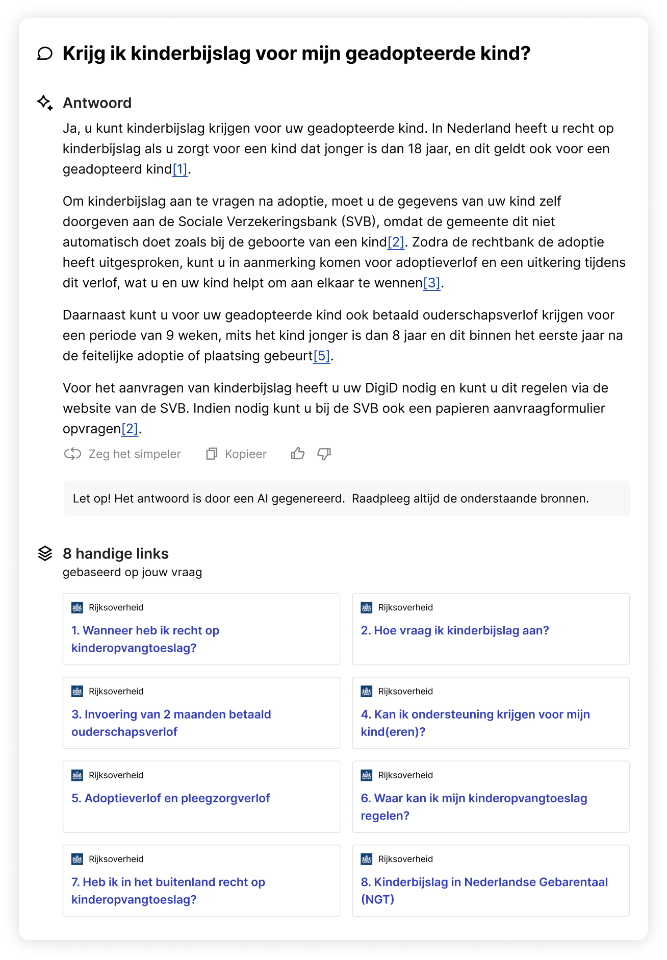

Slide 29
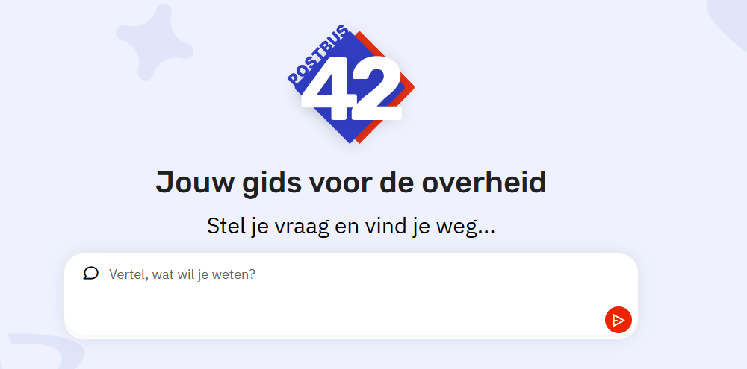
https://www.postbus42.nl/

Slide 30







De techniek
Vragen.ai maakt hoofdzakelijk gebruik van Open Source technologie
Vector database
Embedding Model & Re-ranker
Laravel Admin Panel
Open Source Taalmodel
Taalmodel (betaalde API)
Open Source PHP-framework

Slide 31
Doen jullie met ons mee?

Slide 32
Wij zoeken partners
Als SWIS zitten we voorin de AI trein.
We helpen klanten veilig te experimenteren met AI.
Wij delen graag ons product en kennis met jullie.
Ons product is ontwikkeld op Laravel, Filament en VueJS.

Slide 33

Interesse?
Laten we een moment prikken!

Slide 34
Handige links
Onderzoek effectiviteit Github Copilot - https://github.blog/news-insights/research/does-github-copilot-improve-code-quality-heres-what-the-data-says/
English is the new coding language - https://medium.com/towards-generative-ai/english-is-the-new-coding-language-case-studies-of-gen-ai-tools-built-with-zero-code-852a59b1106e
Postbus42.nl - https://postbus42.nl
DLF vragen.ai - https://dlf.vragen.ai/conversation/d54f9529-05aa-4cf1-b727-00f420b49934
Time to 100m users - https://www.visualcapitalist.com/threads-100-million-users/
SWIS – https://swis.nl
Contact: Bing van Moorsel - bvanmoorsel@swis.nl

